Slide 1
классный час 75 лет освобождения братиславы классные руководители 9-х классов лутфуллаев м.а. тарасов и.в.
4 апреля 1945 – 4 апреля 2020г.

Slide 2
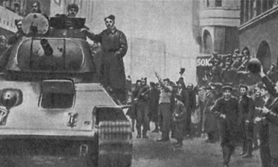
4 апреля 1945г года (1383-й день войны) наши войска после ожесточенных боев и глубокого обходного маневра освободили столицу Словакии - Братиславу от немецко-фашистских захватчиков.

Slide 3
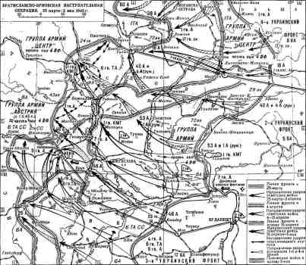
Братиславско-брновская наступательная операция

Slide 4
ПРИКАЗ ВЕРХОВНОГО Командующему войсками 2-го Украинского фронта
Маршалу Советского Союза Малиновскому
Начальнику штаба фронта
Генерал-полковнику Захарову
Войска 2-го Украинского фронта сегодня, 4 апреля, штурмом овладели важным промышленным центром и главным городом Словакии Братислава – крупным узлом путей сообщения и мощным опорным пунктом обороны немцев на Дунае…
В ознаменование одержанной победы соединения и части, наиболее отличившиеся в боях за овладение городом Братислава, представить к присвоению наименования «Братиславских» и к награждению орденами.
Сегодня, 4 апреля, в 22 часа столица нашей Родины Москва от имени Родины салютует доблестным войскам 2-го Украинского фронта, овладевшим городом Братислава, двадцатью артиллерийскими залпами из двухсот двадцати четырех орудий.
За отличные боевые действия объявляю благодарность руководимым Вами войскам, участвовавшим в боях за освобождение Братиславы.
Вечная слава героям, павшим в боях за свободу и независимость нашей Родины!
Смерть немецким захватчикам!
Верховный Главнокомандующий
Маршал Советского Союза И. СТАЛИН
4 апреля 1945 года

Slide 5
АПРЕЛЬ 45-ГО НАЧАЛСЯ С БРАТИСЛАВЫ
4 апреля — Войска 2-го Украинского фронта освободили столицу Словакии — Братиславу.
— Войска 3-го и 2-го Украинских фронтов завершили освобождение Венгрии от немецко-фашистских захватчиков.
5 апреля — Денонсация Советским правительством советско-японского договора о нейтралитете от 13 апреля 1941 г.
— В Кошице провозглашена программа Национального фронта Чехословакии.
9 апреля — Взятие Кенигсберга
— Заявление Советского правительства в связи с вступлением Красной Армии на территорию Австрии.
11 апреля — Подписание в Москве договора о дружбе, взаимной помощи и послевоенном сотрудничестве между СССР и Югославией.
13 апреля — Войска 3-го и 2-го Украинских фронтов овладели столицей Австрии — Веной.
16 апреля — 8 мая — Берлинская операция 1-го, 2-го Белорусских и 1-го Украинского фронтов.
21 апреля — Подписание в Москве договора о дружбе, взаимной помощи и послевоенном сотрудничестве между СССР и Польской республикой.
22 апреля — Войска 1-го Украинского фронта заняли пригороды Берлина.
24 апреля — 1 мая — Войска 1-го Белорусского и 1-го Украинского фронтов окружили и разгромили франкфуртско-губенскую группировку немецко-фашистских войск.
25 апреля — Войска 1-го Белорусского и 1-го Украинского фронтов завершили окружение Берлина.
— Войска 1-го Украинского фронта вышли на реку Эльба в районе города Торгау, где встретились с 1-й американской армией.
26 апреля — Войска 2-го Белорусского фронта заняли город Штеттин (Щецин).

Slide 6
От советского информбюро
От Советского Информбюро: В течение 4 апреля в полосе Карпат, юго-западнее города НОВЫ ТАРГ, войска 4-го УКРАИНСКОГО фронта, наступая совместно с чехословацкими войсками, заняли более 60 населённых пунктов…
Войска 2-го УКРАИНСКОГО фронта 4 апреля штурмом овладели важным промышленным центром и главным городом Словакии БРАТИСЛАВА… Одновременно войска фронта севернее БРАТИСЛАВЫ преодолели горы Малые Карпаты и заняли к западу от них населённые пункты РАРБОК, КУХЫНЯ, ПЕРНЕК…
Юго-восточнее и южнее ВЕНЫ войска 3-го УКРАИНСКОГО фронта, продолжая наступление, с боем заняли город БАДЕН. Одновременно западнее и юго-западнее озера БАЛАТОН войска фронта, действуя совместно с войсками болгарской армии, завершили очищение от противника юго-западной части Венгрии и на территории Югославии заняли населённые пункты РОГАЧЕВЦЫ, ДО-МАЙИНЦИ, СКАКОВЦИ.
В результате наступления с 16 марта по 4 апреля войска 2-го и 3-го УКРАИНСКИХ фронтов завершили освобождение от немецких захватчиков всей территории Венгрии.

Slide 7
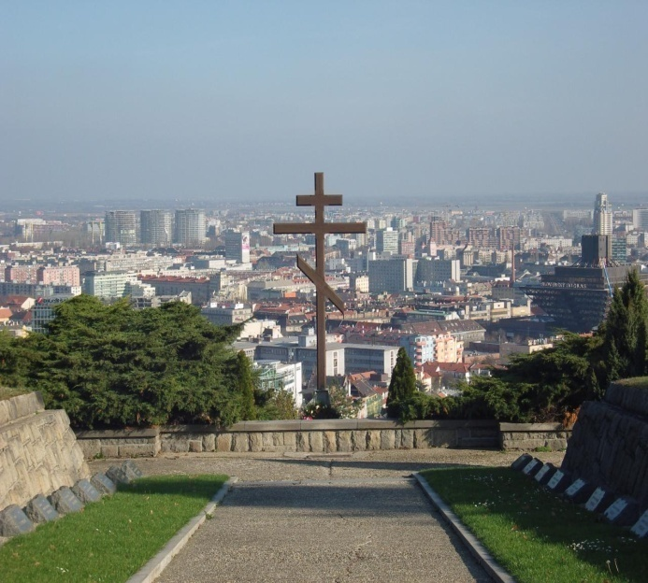





Словаки помнят

Slide 8
Спасибо за внимание
Освобождение Европы

